Slide 1
Hi !

Slide 2
BÀI 23 :
NGUYÊN TẮC THÔNG TIN LIÊN LẠC BẰNG SÓNG VÔ TUYẾN

Slide 3
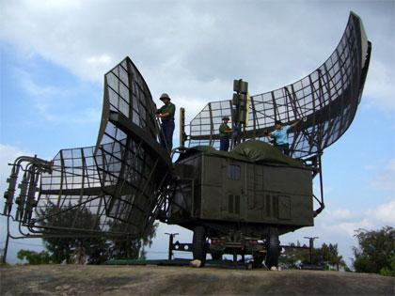
Đài radar dẫn đường P - XX của trạm radar TS - XX tại quần đảo TS, nguồn ảnh Báo QDND.

Slide 4
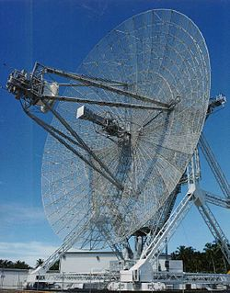

Slide 5
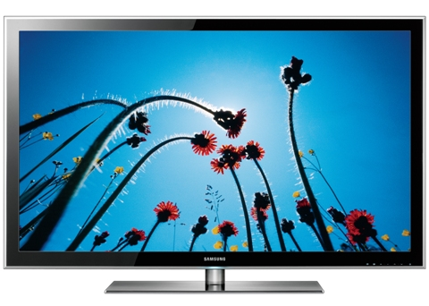
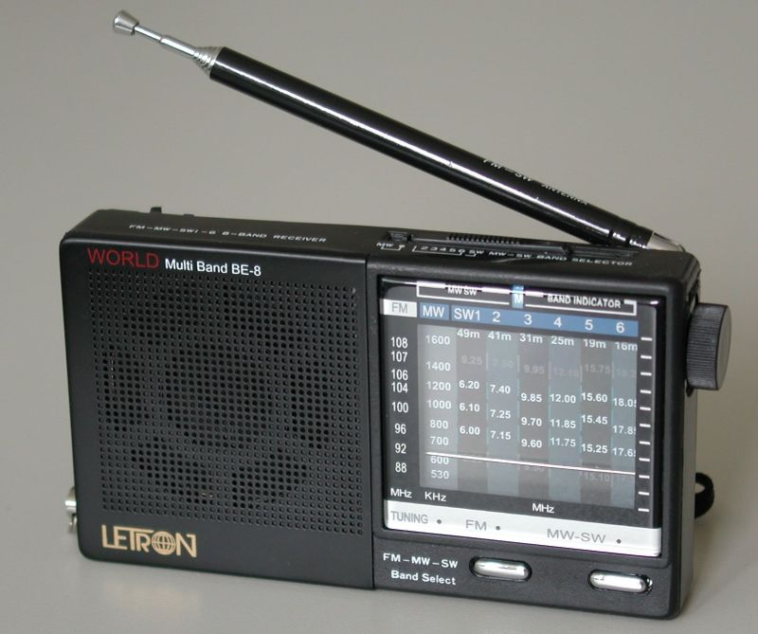

Slide 6
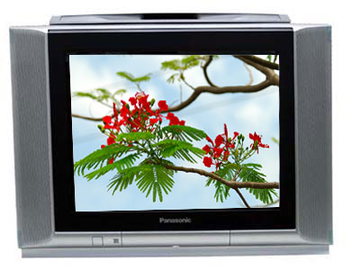
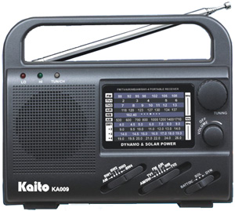

Slide 7
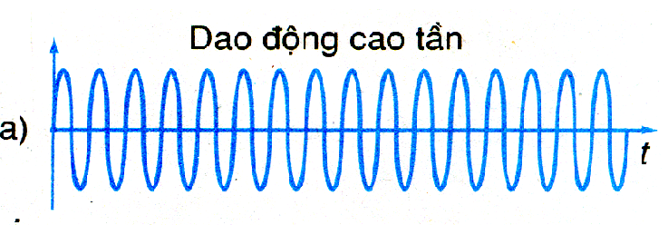
BÀI 23 :NGUYÊN TẮC THÔNG TIN LIÊN LẠC BẰNG SÓNG
VÔ TUYẾN
I. Nguyên tắc chung của việc thông tin liên lạc bằng sóng vô tuyến
1. Phải dùng các sóng điện từ cao tần
C 1 : Sóng điện từ dùng trong thông tin liên lạc gồm các loại sóng nào và tại sao phải dùng nó?

Slide 8
BÀI 23 :NGUYÊN TẮC THÔNG TIN LIÊN LẠC BẰNG SÓNG
VÔ TUYẾN
I. Nguyên tắc chung của việc thông tin liên lạc bằng sóng vô tuyến
1. Phải dùng các sóng điện từ cao tần
- Những sóng vô tuyến dùng để tải các thông tin gọi là các sóng mang.
C 1 : Sóng điện từ dùng trong thông tin liên lạc gồm các loại sóng nào và tại sao phải dùng nó?

Slide 9
BÀI 23 :NGUYÊN TẮC THÔNG TIN LIEN LẠC BẰNG SÓNG
VÔ TUYẾN
I. Nguyên tắc chung của việc thông tin liên lạc bằng sóng vô tuyến
1. Phải dùng các sóng điện từ cao tần nằm trong vùng các dải sóng vô tuyến.
- Những sóng vô tuyến dùng để tải các thông tin gọi là các sóng mang.
- Trong vô tuyến truyền thanh: λ từ vài mét đến vài trăm mét

Slide 10
BÀI 23 :NGUYÊN TẮC THÔNG TIN LIÊN LẠC BẰNG SÓNG
VÔ TUYẾN
I. Nguyên tắc chung của việc thông tin liên lạc bằng sóng vô tuyến
C 2- Hãy nêu tên các sóng này và cho biết tần số của chúng?
+Sóng trung :
+ Sóng ngắn:
+ Sóng cực ngắn
+ Trung: λ = 600m,
+ Ngắn: λ = 10m,
+ Cực ngắn: λ =1m
λ = 1/3m
f = 500kHz
f = 3.10⁷Hz (30MHz).
f = 3.10⁸Hz (300MHz).
f = 900 MHz

Slide 11
BÀI 23 :NGUYÊN TẮC THÔNG TIN LIEN LẠC BẰNG SÓNG
VÔ TUYẾN
I. Nguyên tắc chung của việc thông tin liên lạc bằng sóng vô tuyến
1. Phải dùng các sóng điện từ cao tần nằm trong vùng các dải sóng vô tuyến.
- Những sóng vô tuyến dùng để tải các thông tin gọi là các sóng mang.
- Trong vô tuyến truyền thanh: λ từ vài mét đến vài trăm mét
-Vô tuyến truyền hình : sóng mang có bước sóng ngắn hơn

Slide 12
BÀI 23 :NGUYÊN TẮC THÔNG TIN LIÊN LẠC BẰNG SÓNG
VÔ TUYẾN
I. Nguyên tắc chung của việc thông tin liên lạc bằng sóng vô tuyến
C 2- Hãy nêu tên các sóng này và cho biết tần số của chúng?
+Sóng trung :
+ Sóng ngắn:
+ Sóng cực ngắn
+ Trung: λ = 600m,
+ Ngắn: λ = 10m,
+ Cực ngắn: λ =1m
λ = 1/3m
f = 500kHz
f = 3.10⁷Hz (30MHz).
f = 3.10⁸Hz (300MHz).
f = 900 MHz

Slide 13
BÀI 23 :NGUYÊN TẮC THÔNG TIN LIÊN LẠC BẰNG SÓNG
VÔ TUYẾN
Tần số các sóng này như thế nào
so với tần số sóng âm mà em đã biết ?
Dãi tần số rất cao (VHF) là dải tần số vô tuyến nằm từ 30 MHz tới 300 MHz
Dải bước sóng1m tới 10 m
Tần số cực cao (UHF) là dải tần số vô tuyến nằm trong khoảng 300 MHz tới 3 GHz(3,000 MHz),
bước sóng của UHF nằm trong khoảng 1m tới 10 decimet (10 cm tới 1 m).

Slide 14
BÀI 23 :NGUYÊN TẮC THÔNG TIN LIÊN LẠC BẰNG SÓNG
VÔ TUYẾN
Âm nghe được có tần số khoảng bao nhiêu?
f = 16Hz → f = 20.kHz
Tốc độ truyền âm trong không khí khoảng bao nhiêu?
khoảng trên dưới 350m/s
Làm thế nào để sóng mang truyền tải được thông tin có tần số âm?

Slide 15
BÀI 23 :NGUYÊN TẮC THÔNG TIN LIÊN LẠC BẰNG SÓNG
VÔ TUYẾN
I. Nguyên tắc chung của việc thông tin liên lạc bằng sóng vô tuyến
1. Phải dùng các sóng điện từ cao tần
- Những sóng vô tuyến dùng để tải các thông tin gọi là các sóng mang.
- Trong vô tuyến truyền thanh: λ từ vài mét đến vài trăm mét
-Vô tuyến truyền hình : sóng mang có bước sóng ngắn hơn
2. Phải biến điệu các sóng mang.

Slide 16
BÀI 23 :NGUYÊN TẮC THÔNG TIN LIEN LẠC BẰNG SÓNG
VÔ TUYẾN
Vậy biến điệu là gì ?
Biến điệu là trộn hay ghép hay trộn dao động âm vào dao động điện từ cao tần

Slide 17
BÀI 23 :NGUYÊN TẮC THÔNG TIN LIEN LẠC BẰNG SÓNG
VÔ TUYẾN
I. Nguyên tắc chung của việc thông tin liên lạc bằng sóng vô tuyến
1. Phải dùng các sóng điện từ cao tần
- Những sóng vô tuyến dùng để tải các thông tin gọi là các sóng mang.
- Đó là các sóng điện từ cao tần có bước sóng từ vài m đến vài trăm m
2. Phải biến điệu các sóng mang.
* Cách biến điệu:
- Dùng micrô để biến dao động âm thành dao động điện từ âm tần: sóng âm tần.
E₁
0
t

Slide 18
BÀI 23 :NGUYÊN TẮC THÔNG TIN LIÊN LẠC BẰNG SÓNG
VÔ TUYẾN
I. Nguyên tắc chung của việc thông tin liên lạc bằng sóng vô tuyến
1. Phải dùng các sóng điện từ cao tần
- Những sóng vô tuyến dùng để tải các thông tin gọi là các sóng mang.
- Đó là các sóng điện từ cao tần có bước sóng từ vài m đến vài trăm m
2. Phải biến điệu các sóng mang.
* Cách biến điệu:
Dùng micrô để biến dao động âm thành dao động điện từ âm tần →sóng âm tần.
E₁
0
t
- Dùng mạch biến điệu để “trộn” sóng âm tần với sóng mang: biến điệu sóng điện từ.

Slide 19
BÀI 23 :NGUYÊN TẮC THÔNG TIN LIEN LẠC BẰNG SÓNG
VÔ TUYẾN
H(a)
E
0
t
Sóng mang chưa biến điệu( dao động điện từ cao tần)
E₁
H(b)
0
t
Dao động điện từ âm tần (Sóng âm tần )
E₂
H(c)
0
t
Sóng mang đã được biến điệu về biên độ

Slide 20
E₂
f _{cao tần} = N f _{âm tần}

Slide 21
BÀI 23 :NGUYÊN TẮC THÔNG TIN LIEN LẠC BẰNG SÓNG
VÔ TUYẾN
- Biến điệu biên độ dung trong truyền thanh sóng nào?
- Cách biến điệu biên độ được dùng trong việc truyền thanh bằng các sóng dài, trung và ngắn.

Slide 22
BÀI 23 :NGUYÊN TẮC THÔNG TIN LIÊN LẠC BẰNG SÓNG
VÔ TUYẾN
I. Nguyên tắc chung của việc thông tin liên lạc bằng sóng vô tuyến
1. Phải dùng các sóng điện từ cao tần
- Những sóng vô tuyến dùng để tải các thông tin gọi là các sóng mang.
- Đó là các sóng điện từ cao tần có bước sóng từ vài m đến vài trăm m
2. Phải biến điệu các sóng mang.
* Cách biến điệu:
- Dùng micrô để biến dao động âm thành dao động điện: sóng âm tần.
- Dùng mạch biến điệu để “trộn” sóng âm tần với sóng mang: biến điệu sóng điện từ.
- Cách biến điệu biên độ được dùng trong việc truyền thanh bằng các sóng dài, trung và ngắn.

Slide 23
BÀI 23 :NGUYÊN TẮC THÔNG TIN LIÊN LẠC BẰNG SÓNG
VÔ TUYẾN
Sau khi biến điệu sóng mang sẽ đươc đài phát đi và lan truyền trong ko gian ? Vậy làm sao ta có thể thu được tin hiệu ?

Slide 24
BÀI 23 :NGUYÊN TẮC THÔNG TIN LIÊN LẠC BẰNG SÓNG
VÔ TUYẾN
I. Nguyên tắc chung của việc thông tin liên lạc bằng sóng vô tuyến
1. Phải dùng các sóng điện từ cao tần.
2. Phải biến điệu các sóng mang.
3. Ở nơi thu, phải dùng mạch chọn sóng(KĐDĐ cao tần)
4 Dùng mạch tách sóng để tách sóng âm tần ra khỏi sóng cao tần để đưa ra loa.
5. Khi tín hiệu thu được có cường độ nhỏ, ta phải khuyếch đại chúng bằng các mạch khuyếch đại.(Khuếch đại âm tần). Loa sẽ biến dao động điện thành dao động âm cùng tần số.

Slide 25
BÀI 23 :NGUYÊN TẮC THÔNG TIN LIÊN LẠC BẰNG SÓNG
VÔ TUYẾN
II. Sơ đồ khối của một máy phát thanh vô tuyến đơn giản
C3
(1): Micrô:
Tạo ra dao động điện âm tần.
1
(2): Mạch phát sóng điện từ cao tần:
Phát dao động điện từ tần số cao(cỡ MHz).
3
4
5
(3): Mạch biến điệu:
2
Trộn dao động điện từ cao tần với dao động điện từ âm tần
(4): Mạch khuyếch đại:
Khuyếch đại dao động điện từ cao tần đã được biến điệu.
(5): Anten phát:
Tạo ra sóng điện từ cao tần lan truyền trong không gian.

Slide 26
BÀI 23 :NGUYÊN TẮC THÔNG TIN LIÊN LẠC BẰNG SÓNG
VÔ TUYẾN
II. Sơ đồ khối của một máy thu thanh đơn giản
(1) Anten thu:
Thu SĐT từ cao tần biến điệu.
5
(2) Mạch khuếch đại DĐĐT cao tần ( Mạch chọn sóng)
1
2
3
4
Khuyếch đại DĐĐT cao tần từ anten gởi tới.
(3) Mạch tách sóng:
Tách DĐĐT âm tần ra khỏi DĐĐT cao tần.
(4) Mạch khuyếch đại DĐĐT âm tần:
Khuyếch đại dao động điện từ cao tần đã tách sóng.
(5) Loa:
Biến dao động điện thành dao động âm.

Slide 27
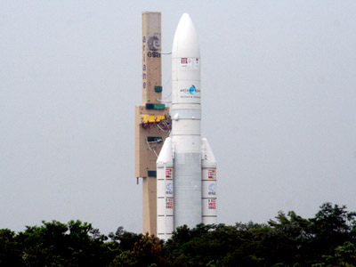
EM COÙ BIEÁT ?
Tên lửa ARIANE 5 mang vệ tinh VINASAT-1 vào bệ phóng

Slide 28
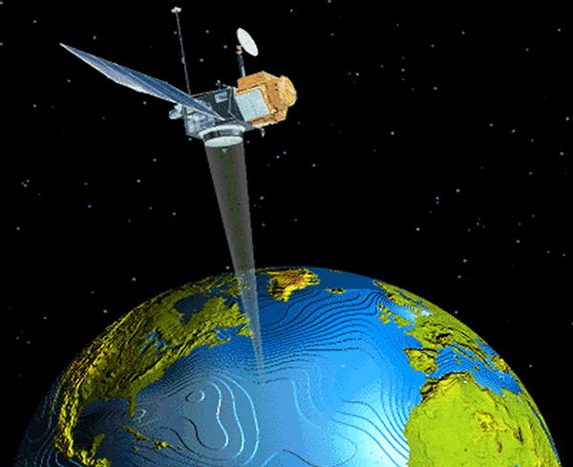
VỆ TINH VINASAT-1 ĐÃ VÀO ĐÚNG QUỸ ĐẠO TRONG KHÔNG GIAN

Slide 29
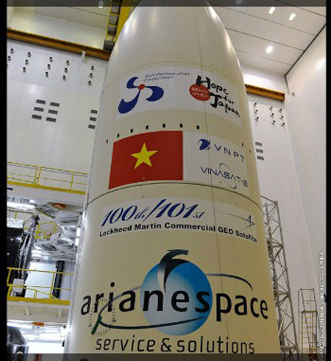
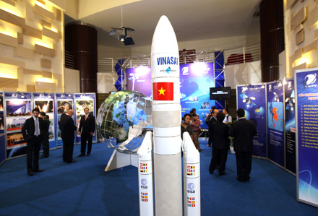
lúc 5h13, ngày 16/5 vệ tinh Vinasat-2 đã được phóng lên quỹ đạo địa tĩnh ở vị trí 131,8 độ Đông bằng tên lửa Arian 5 từ bãi phóng Kouru (Guyana- Nam Mỹ), nơi đã phóng thành công vệ tinh Vinasat -1 ngày 18/4/2008.

Slide 30
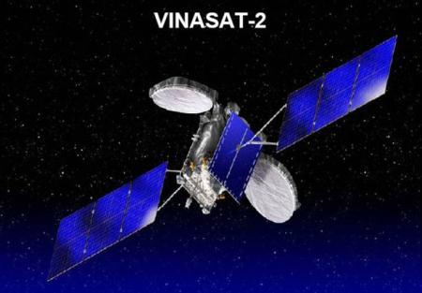
VINASAT – 2 ở tại vị trí quỹ đạo địa tĩnh 131,8° Đông, khá gần với vị trí của vệ tinh VINASAT-1 ở 132° Đông.

Slide 31
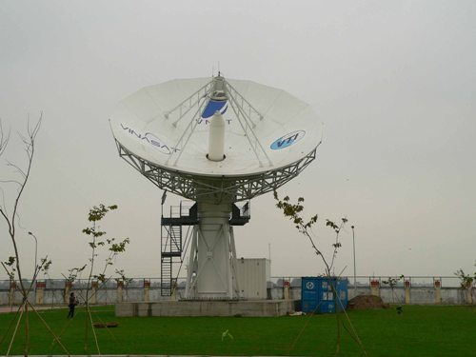
Đài điều khiển VINASAT 2 tại Hà Nội

Slide 32
Cảm ơn
mọi người đã
theo dõi !

